Slide 1
Артериовенозные мальформации спинного мозга. Диагностика и лечебная тактика.
Клинический ординатор: Мартынов Э.С.

Slide 2
Цель:
Рассмотреть артерио-венозные мальформации спинного мозга, их диагностику и лечебную тактику

Slide 3
Артериовенозные мальформации (АВМ) спинного мозга и позвоночника отличаются значительным многообразием и представляют собой локальную или распространенную аномалию развития сосудистой системы с сохранением примитивного эмбрионального строения сосудов и гемодинамики. АВМ спинного мозга относятся к врожденным порокам развития его сосудов. Совсем недавно их относили к опухолям спинного мозга и в их структуре, по данным разных авторов, они занимали от 6 до 12 % . Если принять во внимание, что опухоли спинного мозга встречаются в 1,06 % всех аутопсий, то АВМ спинного мозга являются достаточно редким заболеванием.

Slide 4
Исторический очерк
Первое сообщение о спинальной АВМ было сделано О. Hebold и J. Gaupp в 1888 году. С 1921 года в диагностике АВМ начала применяться миелография. Достоверное распознавание АВМ спинного мозга стало возможным только с 1960 года, после внедрения в практику селективной спинальной ангиографии и МР-ангиографии . В настоящее время для диагностики спинальных АВМ применяются и неинвазивные методы нейровизуализации — КТ и МРТ .

Slide 5
Патогенез
В патогенезе заболевания основное значение имеют гипоксия пораженного участка спинного мозга как следствие синдрома обкрадывания, факторы компрессии корешков и вещества спинного мозга, разрыв стенки вены и возникновение интрамедуллярного и/или субарахноидального кровоизлияния. Провоцирующими факторами могут быть большая физическая нагрузка, закрытая травма позвоночника, беременность и роды, пребывание в жаркой бане, особенно в парной, реже — переохлаждение. АВМ может протекать в апоплексической (60 % случаев) или ремиттирующей форме.

Slide 6
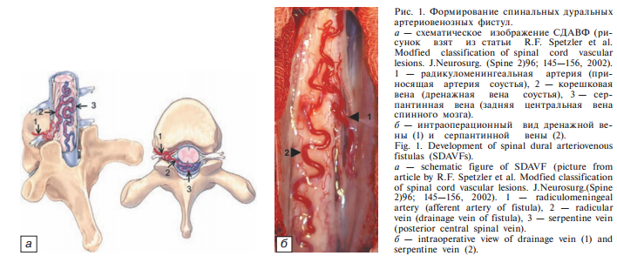

Slide 7
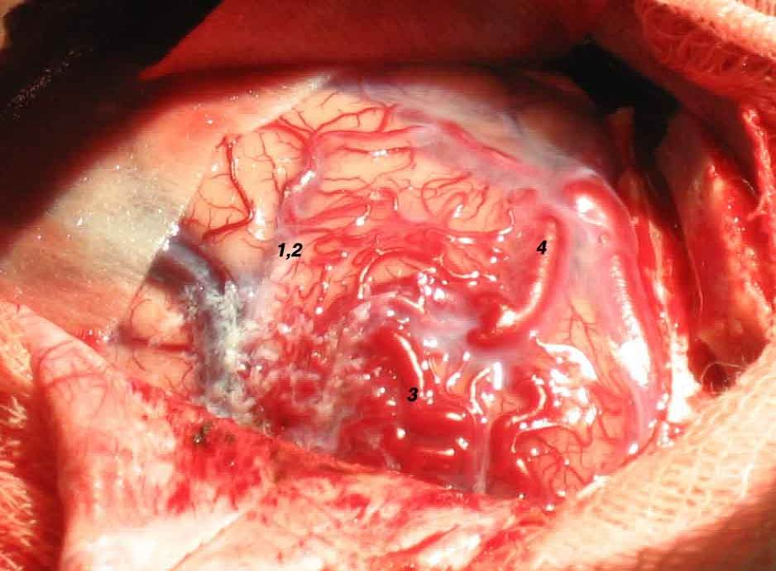
МОРФОЛОГИЯ АВМ
Типичные АВМ представлены тремя основными компонентами:
приводящими артериями (афференты АВМ) – 1,2
клубком измененных сосудов (ядро) мальформации – 3
дренирующими венами (эфференты) – 4

Slide 8
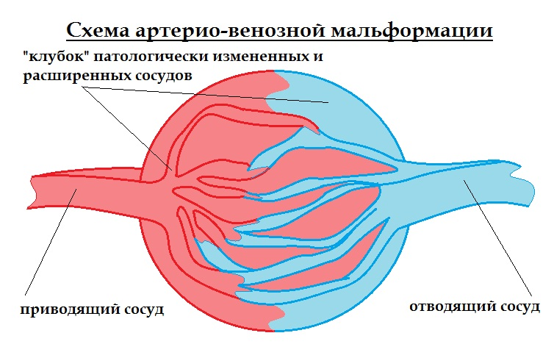
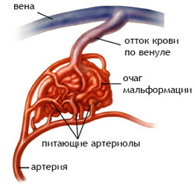

Slide 9
Классификация
Единая международно признанная и рекомендуемая к использованию классификация артерио- венозных мальформаций (АВМ) и артериовеноз- ных фистул (АВФ) спинного мозга отсутствует. Последняя из предложенных и наиболее подробная классификация спинальных АВМ и АВФ принадлежит Ю.А. Зозуле, Е.И. Слынько (2005), но наиболее распространенными в настоящее время являются классификации R.F. Spetlzer (1992, 2002) . Простая и широко используемая в отечественной литературе классификация 1992 г. разделяет сосудистые мальформации спинного мозга на 4 типа: I тип — спинальная дуральная артерио- венозная фистула (СДАВФ), II тип — гломусная АВМ, III тип — ювенильная АВМ, IV тип — перимедуллярная АВФ.

Slide 10
В 2002 г. R.F. Spetlzer предложил новую, более сложную редакцию этой классификации. Согласно классификации 2002 г. АВФ спинного мозга делятся на экстрадуральные и интрадуральные. Мальформации I типа он отнес к группе интрадуральных фистул, обозначил как дорсальные интрадуральные фистулы и отказался от использования термина СДАВФ. Однако большинство авторов не отказывается от использования данного термина, и он остается широко употребляемым в иностранной литературе.

Slide 11
Классификация АВМ (по Spetzler-Martin):
по размеру:
  менее 3 см - 1 балл,
  3 - 6 см - 2 балла,
  более 6 см - 3 балла;
по локализации:
  вне функционально значимой зоны мозга - 0 баллов,
  в пределах функционально значимой зоны - 1 балл (к функционально значимым отделам мозга относятся: сенсомоторная, речевая и зрительная кора, гипоталамус, таламус, внутренняя капсула, ствол мозга, ножка мозжечка, глубокие мозжечковые ядра);
по характеру дренирования:
  отсутствие глубоких дренирующих вен - 0 баллов,
  наличие глубоких дренирующих вен - 1 балл.
по данной градации АВМ разделяются на 5 типов:
  1, 2 балла - АВМ низкого хирургического риска;
  3 балла - АВМ промежуточного риска;
  4, 5 баллов - АВМ высокого риска.
  Добавочная категория 6 баллов была сохранена для неоперабельных мальформаций.

Slide 12
КЛАССИФИКАЦИЯ
Подразделение АВМ по размеру является одним из определяющих факторов, влияющих на выбор лечебной тактики. Выделяют:
− Микромальформации (объем менее 2 см³ )
− Малые АВМ (менее 5 см³ )
− ABM среднего объема (от 5 до 20 см³ )
− Крупные АВМ (более 20 см³ )
− Гигантские АВМ (более 100 см³ )

Slide 13
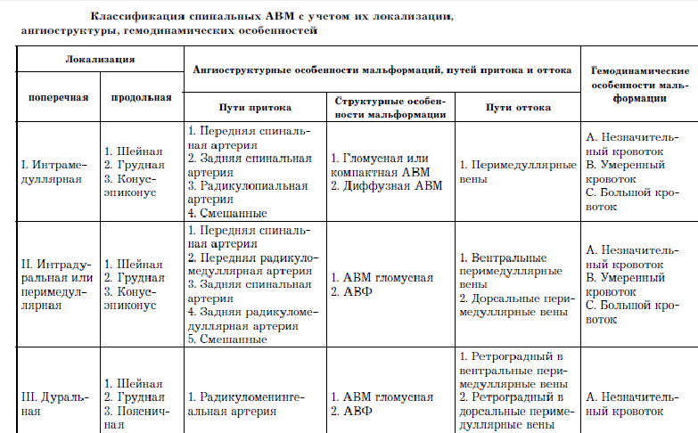

Slide 14
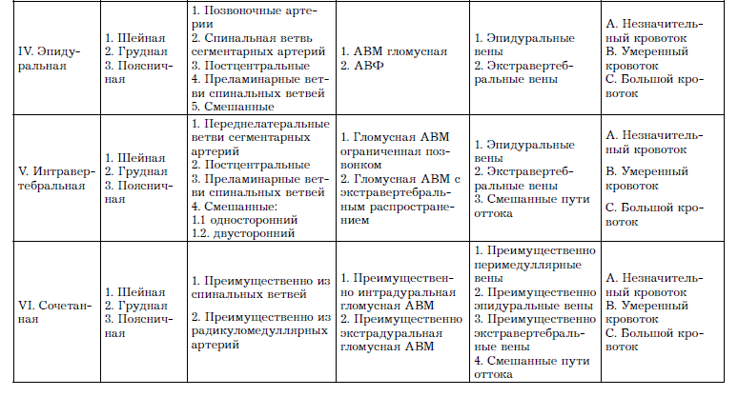

Slide 15
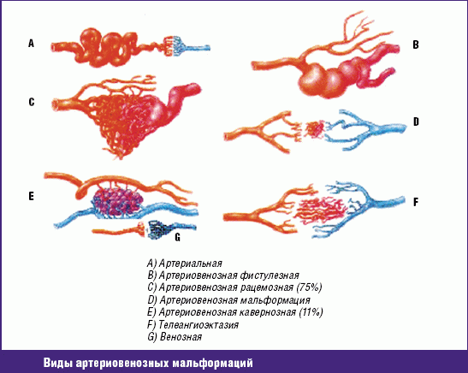

Slide 16
Клиническая картина
Клиническая картина может протекать в виде:
1) синдрома миелопатии;
2) псевдотуморозного синдрома;
3) корешкового синдрома;
4) синдрома спинномозгового интрамедуллярно-субарахноидального или субарахноидального кровоизлияния.
5) Венозная гипертензия, вполть до развития глубокой миелоишемии;

Slide 17
Наиболее частым начальным симптомом является корешковая боль. Вместе с корешковой болью появляются очаговые спинальные симптомы, варьирующие в зависимости от уровня поражения. Болезнь может протекать с периодами временного ухудшения или улучшения, но в основном имеет прогрессирующий характер.

Slide 18
Различают два варианта течения.
Паралитическая форма (40-60%) характеризуется постепенным усугублением неврологических расстройств, связанных с ишемией спинного мозга.
Апоплектическая форма характерна для АВМ, манифестирующих спонтанным субарахноидальным или интрамедуллярным кровоизлиянием. Выраженность и характер неврологических расстройств зависят от локализации АВМ и объема излившейся крови и широко варьируют от изолированных симптомов САК до очаговой неврологической симптоматики, представленной грубыми расстройствам движений в конечностях (вплоть до паралича), нарушением чувствительности в конечностях и на теле, нарушением функции тазовых органов. Апоплектическая форма наиболее часто встречается у молодых пациентов (30%).

Slide 19
Диагностика
Оптимальным методом диагностики спинальных АВМ является МРТ, которая позволяет установить локализацию, протяженность АВМ по оси спинного мозга и оценить сопутствующие изменения в ткани спинного мозга. Патогномоничным МР-симптомом САВМ, является наличие извитых сосудов в проекции позвоночного канала (обычно это дренажные вены), прослеживающихся на протяжении. При этом дренаж может осуществляться как в краниальном, так и в каудальном направлении по длиннику спинного мозга.

Slide 20
Дифференциальный диагноз на догоспитальном этапе следует проводить с нарушением спинального кровообращения, каверномой, интрамедуллярной опухолью, богато кровоснабжаемыми опухолями позвонков, варикозным расширением вен позвоночного канала.

Slide 21
Диагностика
Стандартом в диагностике и дифференциальной диагностике САВМ является спинальная селективная ангиография, позволяющая детально изучить строение и особенности венозного оттока. Неселективное контрастирование сегментарных артерий при аортографии в большинстве случаев не дает исчерпывающей информации, что приводит к постановке неправильного диагноза тромбированной АВМ и не может быть рекомендовано в качестве первичной диагностики САВМ.

Slide 22
Ангиографическая диагностика
Особенности анатомии сосудистой системы спинного мозга определяют трудности ангиографической диагностики САВМ. В отличие от АВМ головного мозга, требуется исследование множества сегментарных сосудов, которые могут участвовать в кровоснабжении САВМ в зависимости от локализации. При АВМ грудо-поясничного отдела - это все межреберные артерии с обеих сторон, сегментарные артерии брюшной аорты, а при низкой локализации АВМ ветви подвздошных артерий и даже нисходящая артерия крестца.

Slide 23
При локализации АВМ на шейном уровне и краниовертебральном переходе необходимо исследование всех ветвей проксимального отдела подключичных артерий, экстракраниальные сегменты обеих позвоночных артерий, а в ряде случаев ВСА и НСА для исключения артерио-венозных фистул и АВМ интракраниальной локализации с оттоком в вены позвоночного канала. Обязательна верификация анатомии и степени участия спинальных артерий (передней, задней спинальных и сегментарных артерий) в кровоснабжении спинного мозга и АВМ с целью планирования хирургических вмешательств и прогнозирования функциональных исходов

Slide 24
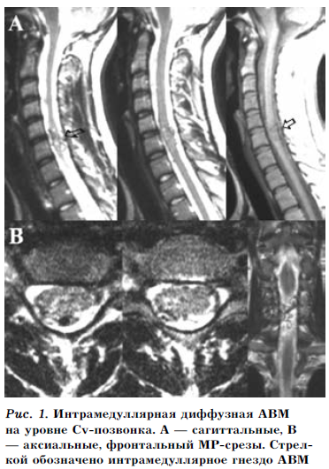
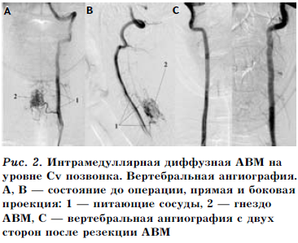

Slide 25
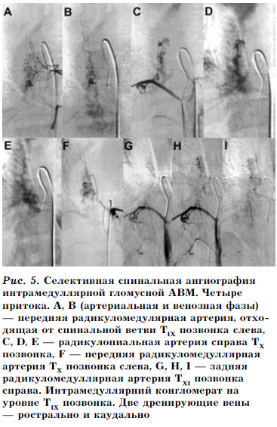
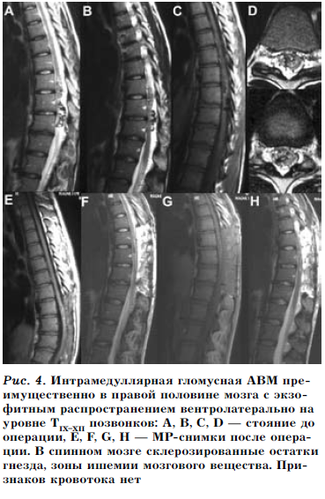

Slide 26
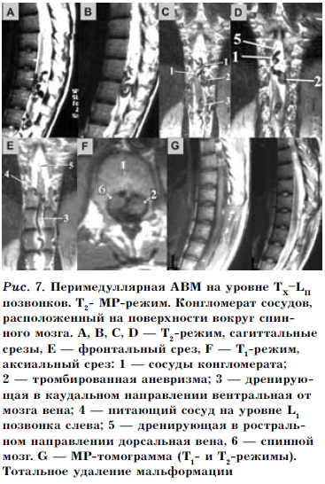
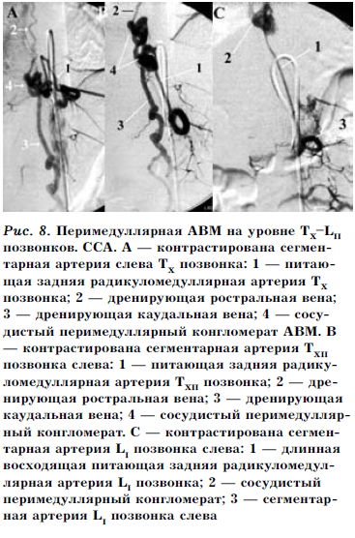

Slide 27
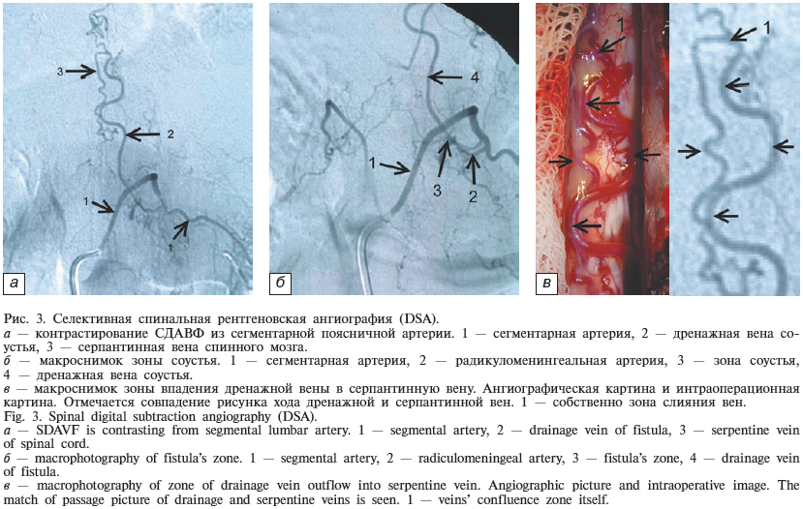

Slide 28
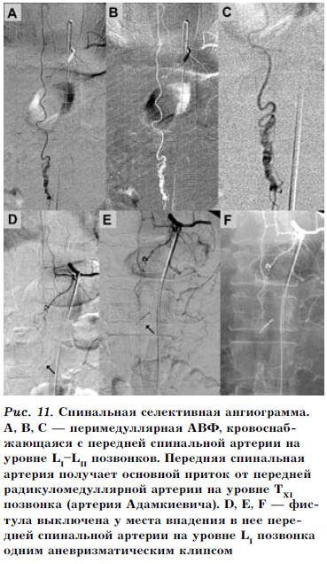
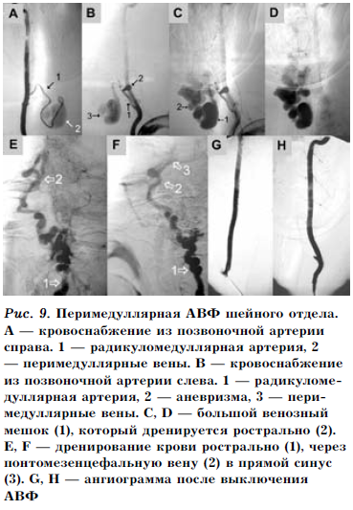

Slide 29
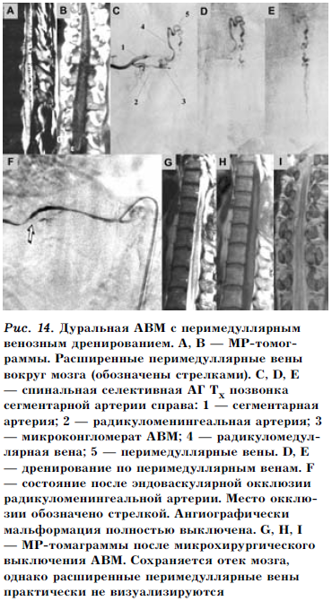
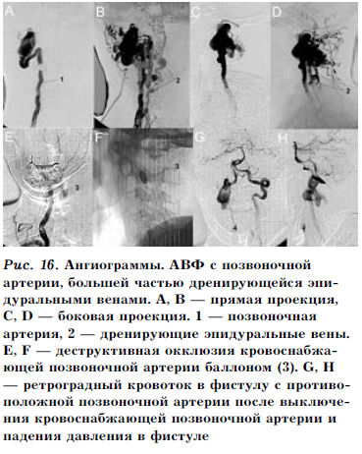

Slide 30
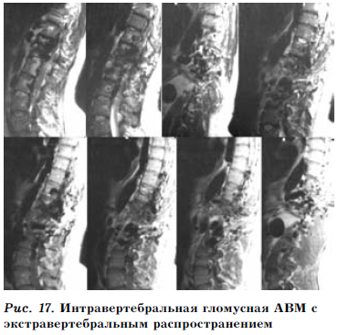

Slide 31
Лечение спинальных АВМ
Тактика лечения должна основываться на тщательном анализе ангиографических данных, полученных при селективной спинальной ангиографии. Для определения адекватной хирургической тактики лечения требуется совместное обсуждение полученных данных эндоваскулярных хирургов и нейрохирургов.

Slide 32
Факторы, которые необходимо учитывать при выборе тактики
Наличие сопутсвующих аневризм: на питающих сосудах, дренирующих венах или внутри узла
Кровоток: высокий, низкий
Возраст пациента
Указание на предшевствующие кровоизлияния
Размеры и компактность узла
Имеется ли возможность проведения интервенционного нейрорадиологического лечения
Общее медицинское состояние пациента

Slide 33
Эмболизация
Целью эндоваскулярной эмболизации, как и при АВМ головного мозга является выключение клубка АВМ. Проксимальная окклюзия афферентных сосудов, в том числе и сегментарных артерий, от которых они отходят, является паллиативным вмешательством из-за возможности вовлечения коллатеральных источников кровоснабжения и может выполняться в качестве опции при распространенных радикально неоперабельных САВМ с целью нивелирования синдрома обкрадывания.

Slide 34
Вещества, используемые для эмболизации
N-бутил цианоакрилат (NBCA): для исследований
Изобутил-2-цианоакрилат
Твердые частицы

Slide 35
Хирургическое лечение должно начинаться с эндоваскулярной эмболизации при любом варианте АВМ в клиниках федерального уровня в связи с редкостью встречаемости данной патологии и наличием специалистов, имеющих опыт выполнения эндоваскулярных и прямых хирургических вмешательств. В зависимости от степени выключения АВМ планируется этап прямого хирургического вмешательства

Slide 36
При тотальном выключении АВМ, как правило, прямое вмешательство не требуется. Показания могут возникнуть в случае усугубления масс-эффекта при тромбировании венозных коллекторов после эмболизации, когда необходимо произвести декомпрессию спинного мозга.

Slide 37
При частичной окклюзии АВМ, вопрос о прямом вмешательстве может возникнуть при дуральных фистулах или АВМ параретромедуллярного расположения. Иссечение или коагуляция интрамедуллярных АВМ, АВМ расположенных на передней поверхности спинного мозга связано с высоким риском тяжелых неврологических расстройств.

Slide 38
В подавляющем большинстве случаев (80%) эндоваскулярное лечение оказывается эффективным. В результате выключения АВМ улучшается кровоснабжение вещества спинного мозга. Особенно быстрый регресс неврологических симптомов наблюдается у больных с синдромом ―обкрадывания. Частота неблагоприятных исходов после эндоваскулярного лечения варьирует от 5 до 10%. Неотъемлемым компонентом стационарного этапа лечения пациентов САВМ является полноценная медико-социальная реабилитация.

Slide 39
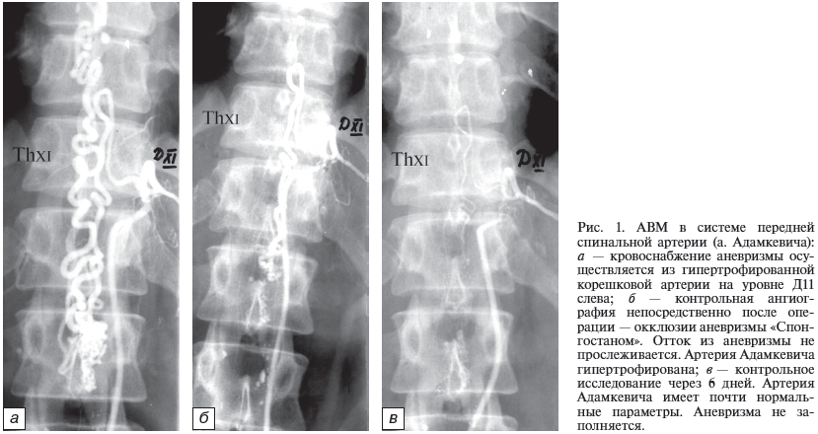

Slide 40
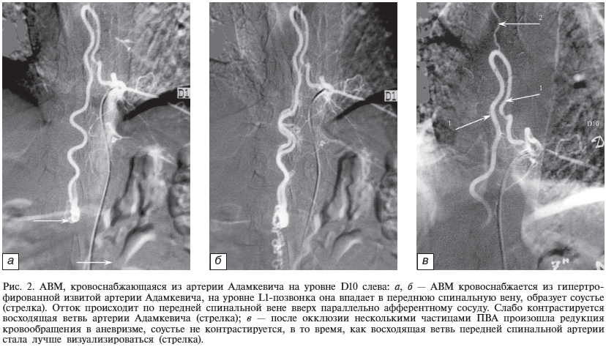

Slide 41
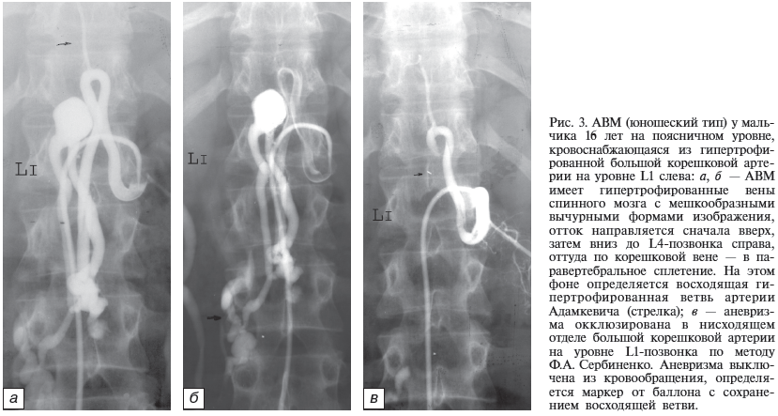

Slide 42
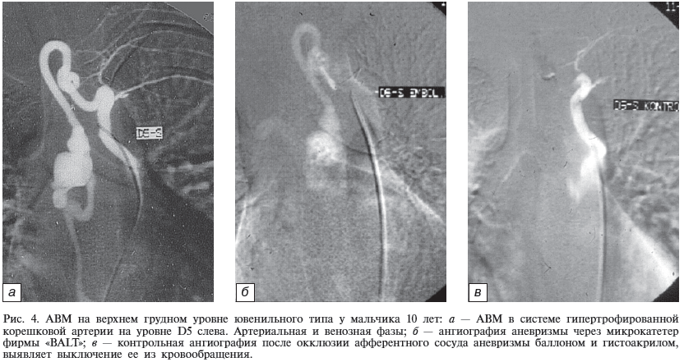

Slide 43
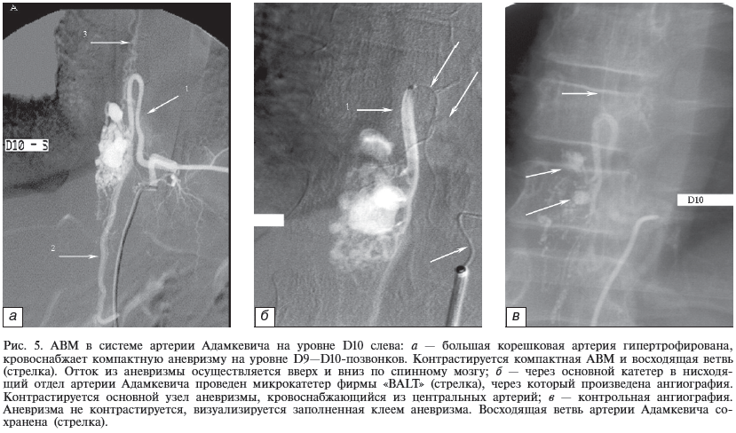

Slide 44
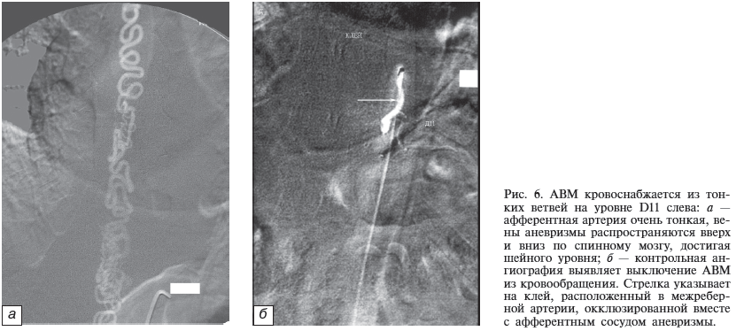

Slide 45
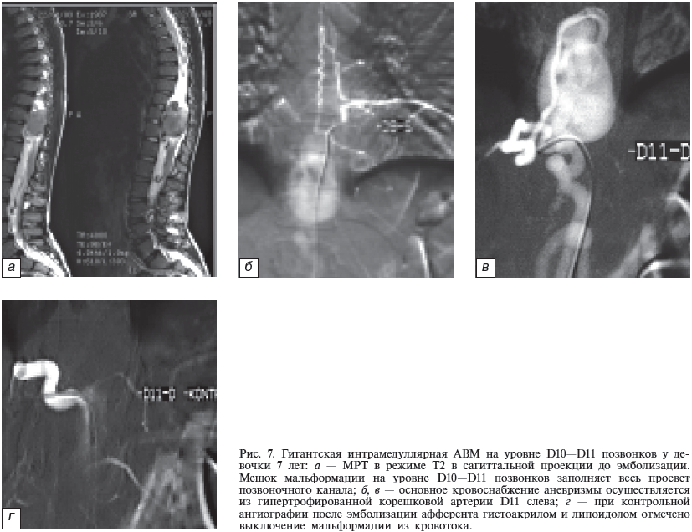

Slide 46
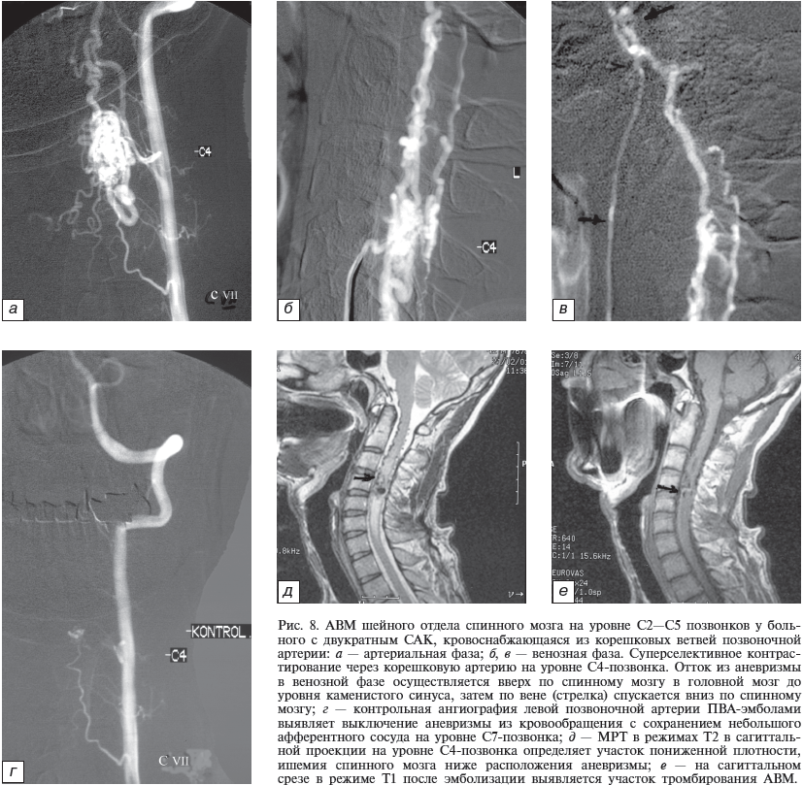

Slide 47
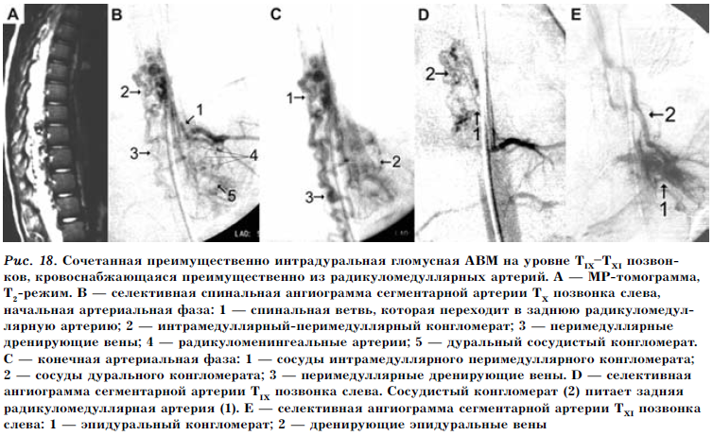

Slide 48
Хирургическое лечение
Перед проведением прямой операции идеально пролечить пациента в течение 3дней пропроналолом по 20мгх4р/д, с целью минимизировать риск прорыва нормального перфузионного давления (который считается причиной п/о кровотечения и отека) в послеоперационном периоде

Slide 49
Приципы хирургии АВМ
Широкая экспозиция
Сначала проводится окклюзия питающих артерий, а потом дренирующих вен
Для предотвращения возникновения повторного кровоизлияния необходимо полностью иссечь узел АВМ
Необходимо идетифицировать и сохранить сосуды, которые проходят через АВМ или расположены рядом
Возможно проведение операции в несколько этапов

Slide 50
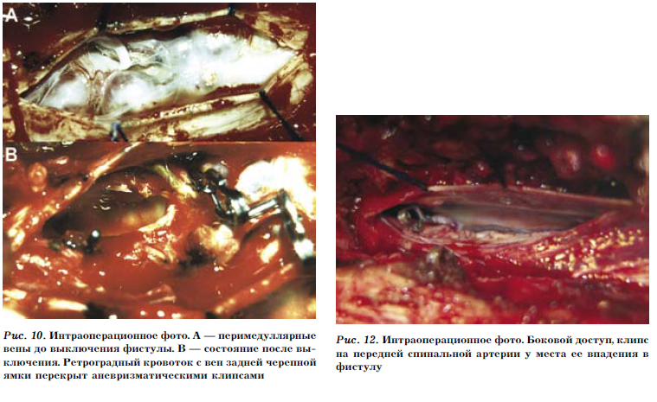

Slide 51
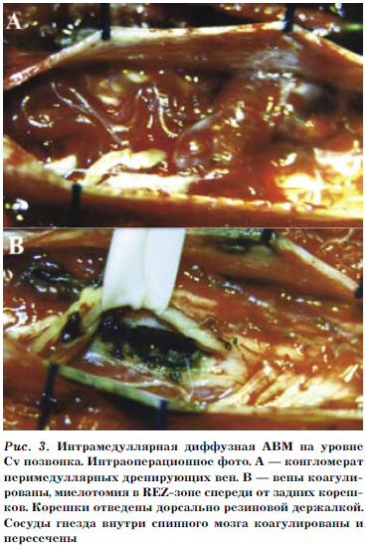
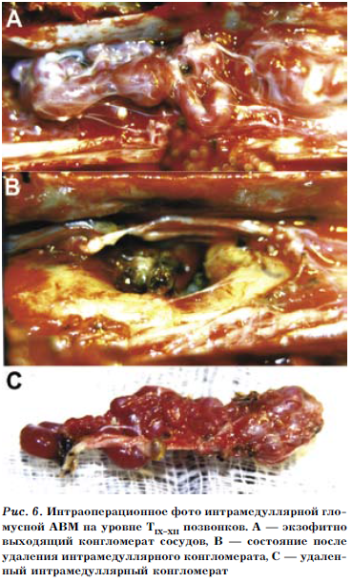

Slide 52
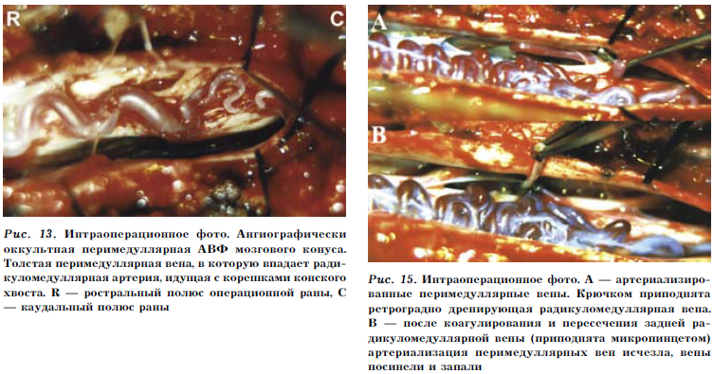

Slide 53
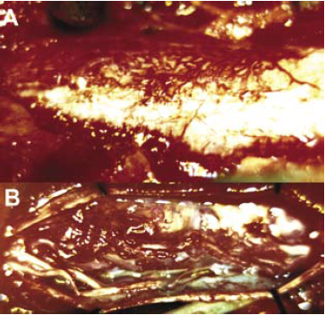


Slide 54
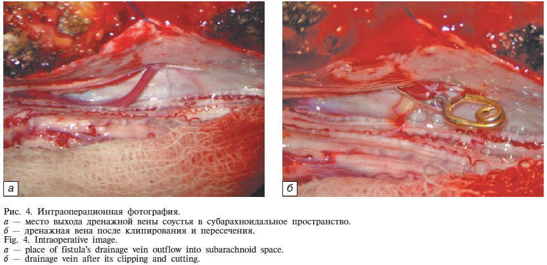

Slide 55
Послеоперационное ухудшение
Может быть вызвано одной из причин:
Прорыв нормального перфузионного давления (из-за нарушения ауторегуляции)
Окклюзионная гиперемия: развивается сразу после операции, из-за нарушений венозного оттока из зон прилежащего мозгового вещества; в более отсроченном периоде может быть связана с тромбозом дренажной вены или дурального синуса. Риск развития этого осложнения выше при получении недостаточного количества жидкости.
Повторное кровотечение из оставшейся части узла АВМ

Slide 56
ДИСПАНСЕРНОЕ НАБЛЮДЕНИЕ БОЛЬНЫХ С АВМ.
Пациенты АВМ независимо от проводимых лечебных мероприятий и их эффективности нуждаются в длительном диспансерном наблюдении. Целью наблюдения является выявление прогрессирования, рецидива заболевания, коррекции эпилептического синдрома. У пациентов, оперированных по поводу АВМ, в послеоперационном периоде возможно развитие повторного внутричерепного кровоизлияния.

Slide 57
Наиболее частыми причинами этих осложнений являются: реканализация мальформаций, резидуальная часть мальформации, сопутствующая аневризма. Продолжительность диспансерного наблюдения: после эрадикации АВМ и отсутствии клинических проявлений - не менее 5 лет; во всех остальных случаях - пожизненно.

Slide 58
ДИСПАНСЕРНОЕ НАБЛЮДЕНИЕ БОЛЬНЫХ С АВМ.
Группы наблюдения:
I. Пациенты с неоперабельными АВМ.
II. Пациенты с резидуальными АВМ после вмешательств.
III. Пациенты после эрадикации (удаления, тотальной облитерации) АВМ.
IV. Пациенты после радиохирургического лечения АВМ.

Slide 59
Контроль за состоянием АВМ, сопутствующими аневризмами:
МР-исследование 1 раз в 1-5 лет.
После радиохирургии:
МРТ-МРА через 6 месяцев, затем ежегодно в течение 3 лет до достижения облитерации АВМ.
селективная ангиография через 2-3 года после облучения для верификации облитерации АВМ. При отсутствии полной облитерации решается вопрос о повторной радиохирургии или микрохирургическом удалении АВМ.
при верификации облитерации: МРТ-МРА 1 раз в 5 лет

Slide 60
Литература
Статья «Спинальные артерио-венозные мальформации: классификация, дифференциальная хирургическая тактика, результаты лечения» – Зозуля Ю.А., Слынько Е.И. Украинский нейрохирургический журнал №2 2005г.
Статья «Эндоваскулярное лечение артериовенозных мальформаций спинного мозга» – Тиссен Т.П. Журнал «Нейрохирургия» №3, 2007г.
Статья «Хирургическое лечение спинальных дуральных артериовенозных фистул» Бублиевский Д.В., Евзиков Г.Ю., Журнал «Нейрохирургия» №2, 2012г.
Клинические рекомендации «Диагностика и лечение артерио-венозных мальформаций центральной нервной системы» утверждены на Пленуме Правления Ассоциации нейрохирургов России, Казань, 27.11.2014 (Ассоциация нейрохирургов России, Москва 2014)
Клинические рекомендации «Артериовенозные мальформации головного мозга» утверждены протоколом заседания Экспертной комиссии по вопросам развития здравоохранения МЗ РК №23 от 12.12.2013
Марк С. Гринберг «Нейрохирургия», пер. с англ. – М. : МЕДпрессинформ, 2010. – 1008 с

